Slide 1
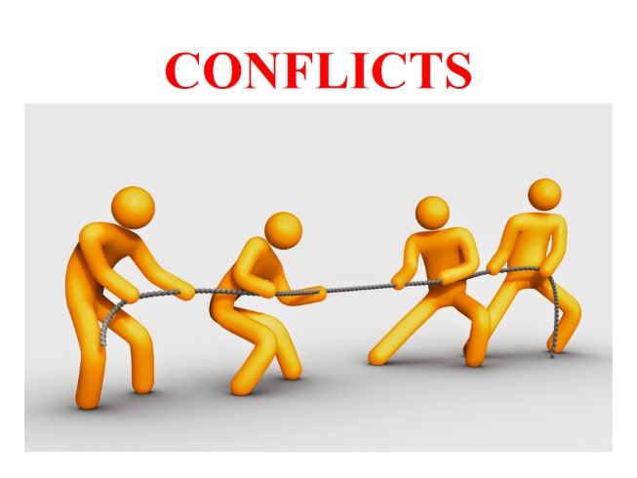
Тема 14. Психология управленческих конфликтов
Понятие и основные виды управленческих конфликтов.
Поведение в управленческих конфликтах: стратегии сотрудничества, соперничества, избегания, ухода, кооперации.
Разрешение управленческих конфликтов как многоступенчатый процесс.
Типы манипуляторов. Основные манипулятивные техники.
Переговоры как способ разрешения конфликтов.

Slide 2
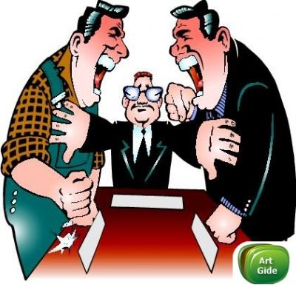
КОНФЛИКТ

Slide 3
Основные понятия
КОНФЛИКТНЫЙ ЧЕЛОВЕК – это человек, который чаще других создаёт и вовлекает других в конфликты и конфликтные ситуации.
КОНФЛИКТНАЯ СИТУАЦИЯ – это ситуация скрытого или открытого противоборства двух или нескольких сторон участников, каждый из которых имеет свои цели, мотивы, средства или способы решения проблемы имеющие личную значимость для каждого из её участников.
КОНФЛИКТ – это процесс резкого обострения противоречия и борьбы двух или более сторон участников в решении проблемы имеющей личную значимость для каждого из её участников.
УСИЛЕНИЕ КОНФЛИКТА – это процесс обострения противоречия и борьбы его участников.
РАЗРЕШЕНИЕ КОНФЛИКТА – это процесс нахождения взаимоприемлемого решения проблемы, имеющей личную значимость для участников конфликта.
ИСТОЧНИКИ КОНФЛИКТОВ – это противоречие, которые возникают там, где есть рассогласования.
ПСИХОЛОГИЧЕСКАЯ УСТОЙЧИВОСТЬ – это характеристика личности, состоящая в сохранении оптимального функционирования психики в условиях в условиях фрустрирующего и стрессогенного воздействия трудных ситуаций.

Slide 4
Ученые выявили шесть основных мотивов, с которыми люди вступают во взаимодействие:
1) мотив максимизации общего выигрыша (или мотив кооперации);
2) максимизации собственного выигрыша (или индивидуализм);
3) максимизации относительного выигрыша (конкуренция);
4) максимизации выигрыша другого (альтруизм);
5) минимизации выигрыша другого (агрессия);
6) минимизации различий в выигрышах (равенство).

Slide 5
Основные мотивы, с которыми люди вступают
во взаимодействие
мотив максимизации общего выигрыша (или мотив кооперации);
максимизации собственного выигрыша (или индивидуализм);
максимизации относительного выигрыша (конкуренция);
максимизации выигрыша другого (альтруизм);
минимизации выигрыша другого (агрессия);
минимизации различий в выигрышах (равенство).

Slide 6
Места возникновения конфликтов:
Семья
Работа
Общество

Slide 7

ПОНЯТИЕ КОНФЛИКТА
Конфликт - это результат ситуации, в которой потребности, цели, представления одного человека вступают в противоречие с потребностями, целями и представлениями другого
Цель, мотивы, интересы, ценности, установки
+
Цель, мотивы, интересы, ценности, установки
-
Участники конфликта
Процесс конфликта
Участники конфликта
Предмет конфликта
ФОРМЫ
СКАНДАЛ
ВРАЖДА
ССОРА
ВОЙНА
2

Slide 8
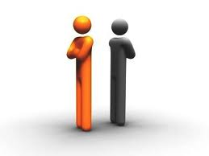

Основные виды конфликтов
конструктивные
деструктивные
(творческие) создают решение
разрушают отношения, процессы и коллективы
Используются для движения компании вперед
Должны пресекаться

Slide 9
Классификация
причин конфликтов
Причины
возникновения
конфликтов
Объективные
Организационно-
управленческие
Социально-
психологические
Личностные

Slide 10
Основные причины возникновения
конфликтов в организации
ПРИЧИНЫ
КОФЛИКТОВ
Структурно-
организационные
причины
Функционально-
организационные
причины
Неоптимальность связей между структурными элементами организации
Несоответствие
структуры
срганизации
требованиям
деятельности
Ситуативно-
управленческие
причины
Личностно-
управленческие
причины
Ситуативные ошибки, допускаемые руководителями и подчиненными в процессе решения
конкретных задач
Организационно управленческие
причины конфликтов.
Несоответствие качеств сотрудников занимаемой должности

Slide 11
РАЗРЕШЕНИЕ КОНФЛИКТОВ

Slide 12
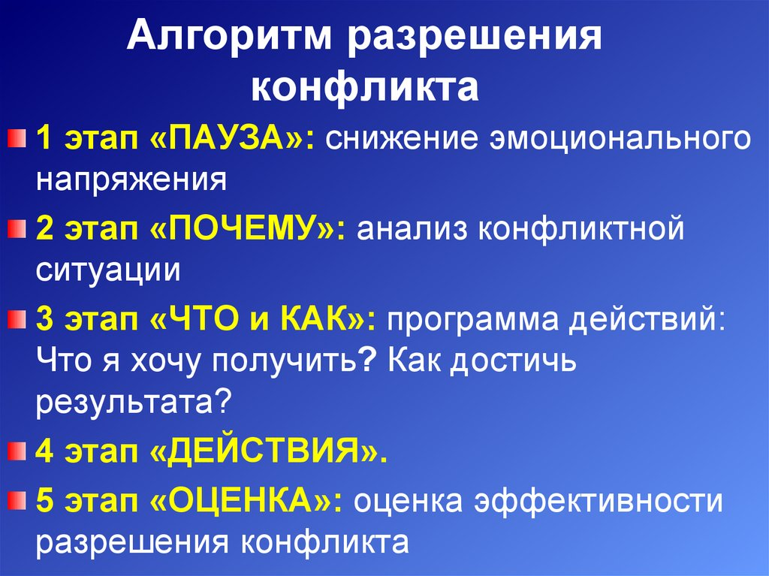
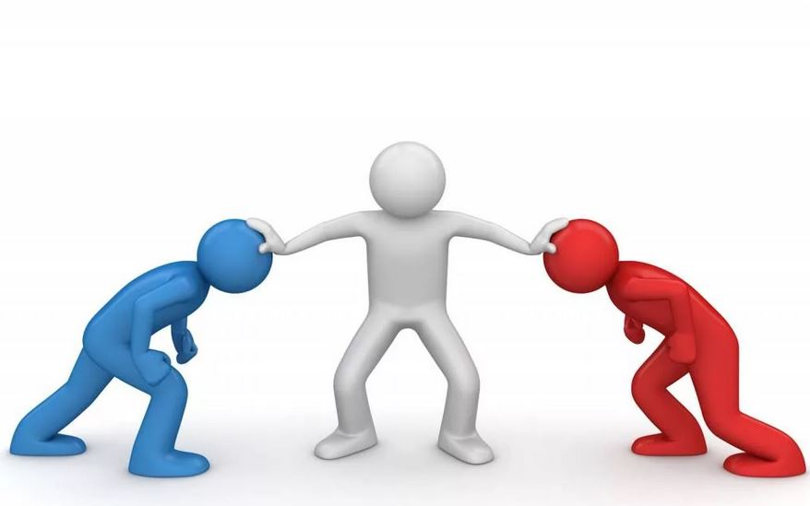


Slide 13
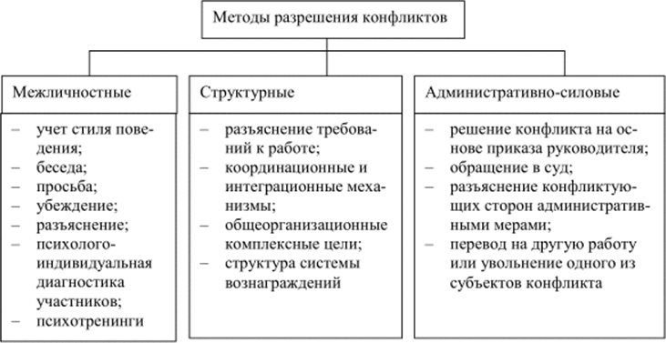

Slide 14
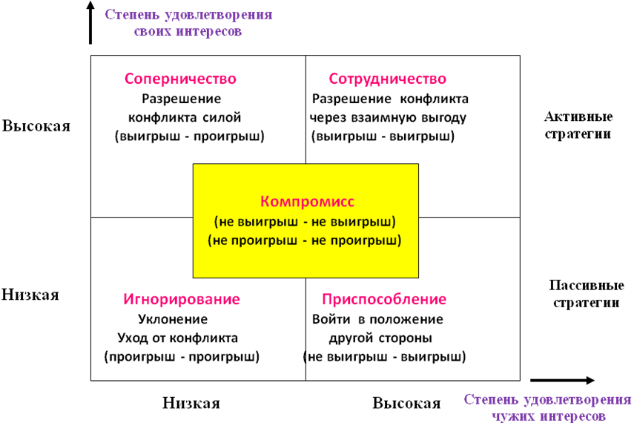
Поведение в управленческих конфликтах

Slide 15
СТРАТЕГИИ РАЗРЕШЕНИЯ КОНФЛИКТА
Переговоры – мирная беседа обеих сторон по решению проблемы
Посредничество – использование третьей стороны в решении проблемы
Арбитраж – обращение к наделенному специальными полномочиями органу власти за помощью в решении проблемы
Применение силы, власти, закона – одностороннее использование власти или силы той стороной, которая считает себя сильнее

Slide 16
Психологическое манипулирование представляет собой управляющее воздействие на человека (адресата воздействия) и его психику со стороны управляющего субъекта (манипулятора)
Манипуляция – это способность, по усмотрению манипулирующего, воздействовать на сознание либо одного человека, либо группы людей с целью достижения определенной цели, установленной самим манипулирующим.
Манипулятор - человек, относящийся к себе и к другим людям как к таким, которых надо постоянно контролировать и использовать в корыстных целях. Профессиональный манипулятор сочетает рыночный и технический подходы - чтобы манипулировать человеком о нем необходимо знать как можно больше

Slide 17
Основные типы манипуляторов
Диктатор - демонстрирует свою власть и силу; при общении с объектами манипуляций давит на них, приказывает, ссылается на авторитеты
Слабак - вечная жертва, играющая на жалости к себе, полная противоположность диктатору
Калькулятор - пытается все просчитать и проконтролировать; запугивает и обманывает окружающих, пытается во всем их проверять и перехитрить
Прилипала - противоположность калькулятора; постоянно ищет чужой помощи, заботы и готов к тому, что его обманут; позволяет другим выполнять свою работу
Хулиган - демонстрирует агрессивность, жестокость и недоброжелательность; руководит объектами манипуляций с помощью угроз; женские варианты хулигана - стерва, мегера, злючка
Хороший парень - всегда демонстрирует сердечность, внимание, навязчивую заботу
Судья - подчеркнуто скептический и критический; никому не доверяет, постоянно кого-то осуждает; чрезмерно оскорбительный и злопамятный
Защитник - противоположность судьи; демонстрирует поддержку; снисходителен к чужим ошибкам; занимается своими подопечными и не дает им возможности постоять за себя; постоянно занимается делами других людей вместо того, чтобы заниматься своими

Slide 18
К основным техникам психологического воздействия можно отнести
запутывание - введение партнера в заблуждение путем дозирования, искажения или утаивания деловой информации
запугивание - использование в деловой ситуации вербализованной угрозы и невербальных сигналов угрозы как возможного применения экономических или каких-либо других санкций против адресата, угрожающих его жизненной безопасности или деловому престижу
эмотирование - стимуляция неблагоприятного психоэмоционального состояния адресата, его негативных эмоциональных переживаний, тормозящих когнитивную ориентацию адресата в деловой ситуации и его ответные психические реакции
скрытое принуждение - принуждение, замаскированное на вербальном и процедурном уровнях с помощью различных манипулятивных уловок (речевых двусмысленностей, ложных аналогий, тематических переключений, информационного маркирования, «коммуникативного саботажа» и др.)
«ложное вовлечение» - вовлечение партнера в какие-либо процедурные или поведенческие действия, необходимые для реализации основной цели манипулятора. Осуществляется это вовлечение путем устной вербализации манипулятором обещаний и разного рода посул, реально не подкрепленных с его стороны никакими конкретными обязательствами

Slide 19
Техники манипуляторов
Заражение
Суггестия
Побуждение
Обесценивание
Техника игнорирования

Slide 20
Переговоры как способ завершения конфликта
Виды переговоров
Функции переговоров
Переговоры о продлении действующих
решений
Информационная
Переговоры по достижению
побочных эффектов
Коммуникативная
Регуляция и координация
деятельности
Переговоры о нормализации
Контроля
Переговоры о создании новых условий
Отвлечения внимания
Переговоры о перераспределении
Пропаганды
Совместное решение
Задержки

Slide 21
ПЕРЕГОВОРЫ – ОСНОВНАЯ ФОРМА РАЗРЕШЕНИЯ ОРГАНИЗАЦИОННО-УПРАВЛЕНЧЕСКОГО КОНФЛИКТА
Переговоры предполагают регулярные встречи конфликтующих сторон с целью обсуждения причин, приведших к конфликту, и определения путей их устранения
Посредничество - «мягкая» форма участия третьей стороны. Посредничество предполагает соглашение сторон периодически выслушивать мнения третьей стороны и рассматривать ее предложения.
С участием
третьей
стороны
Арбитраж - «жесткая» форма участия третьей стороны. Предполагает обязательное вынесение третьей стороной конкретного решения по устранению причин конфликта. Выполнение этого решения является обязательным для обеих сторон.
Без участия
третьей
стороны
Решение принимается коллегиально и должно, удовлетворять обе стороны конфликта. Наиболее распространенный способ принятия решения –голосование – принятием решения большинством голосов иликвалифицированным большинством, на основе консенсуса.
«ПЕРЕГОВОРЫ СЛЕДУЕТ СЧИТАТЬ УДАЧНЫМИ, ЕСЛИ ОБЕ СТОРОНЫ ЧУВСТВУЮТ, ЧТО ИХ НАДУЛИ»
(1-й переговорный закон)
17

Slide 22
Формы завершения конфликта (по А.И. Шипилову)
ЗАВЕРШЕНИЕ КОНФЛИКТА
Самостоятельно оппонентами
Вмешательство третьих лиц
Затухание
конфликта
Разрешение
конфликта
Урегулирование
конфликта
Устранение
конфликта
Сотрудничество
Перевод одного
или обоих оппонентов
на другое место
работы (увольнение)
Потеря мотива
к борьбе
Компромисс
Переориентация
мотива
Уступка одной из сторон
Изъятие
объекта
конфликта
Истощение
ресурсов, сил
Перерастание в другой
конфликт
Устранение
дефицита
объекта
конфликта

